Slide 1
기능 설명
책(상품) 구매 시 그 책과 관련된 이벤트 추천
ex) 해리포터 책 검색 -> 해리포터는 외국소설이므로
외국소설과 관련 있는 이벤트 제시.

Slide 2

화면 흐름
통합검색에 검색하고자 하는 책을 검색한다.

Slide 3
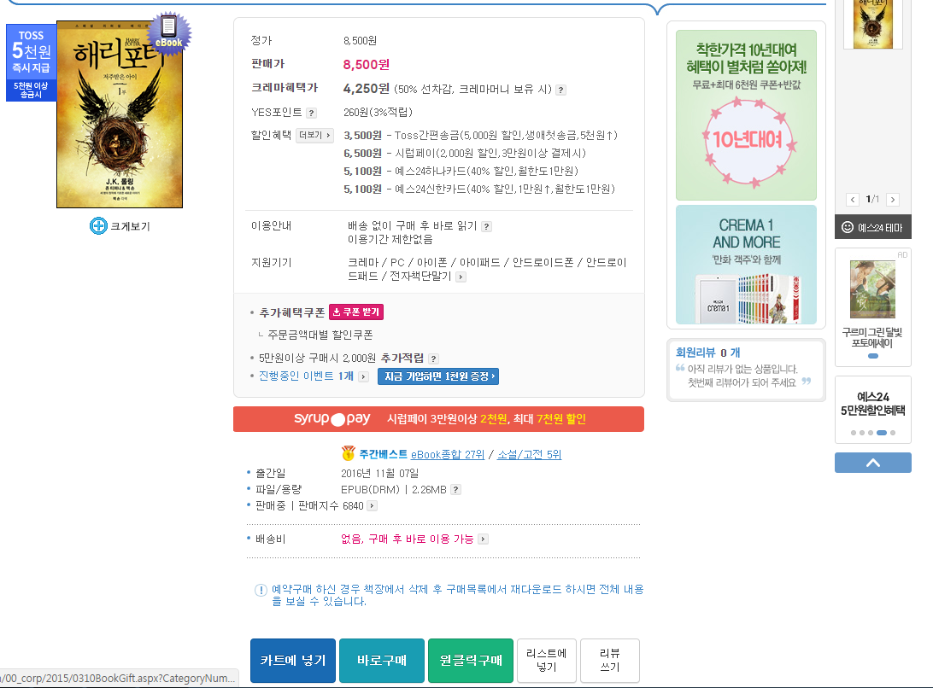
화면 흐름

Slide 4
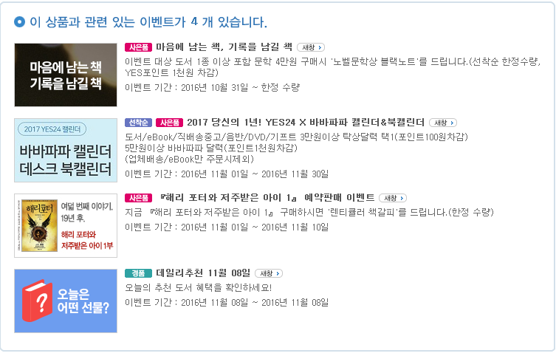
화면 흐름
팝업을 이용하여 책(상품)과 관련된 이벤트를 제시해준다.

Slide 5
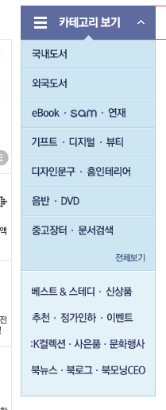
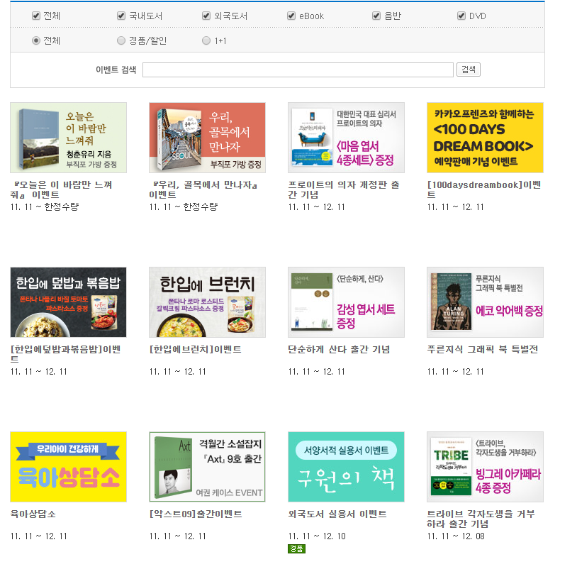
화면 흐름
카테고리에 서 이벤트 클릭 -> 전체 이벤트를 보여준다

Slide 6
화면 흐름
리스트

Slide 7
소스 구조
MultiActionController
BaseController
***Controller
NoticrControllerImpl

Slide 8
각 Service 와 DAO 클래스 계층 구조
NoticeService
NoticeDAO
NoticeServiceImpl
NoticeDAOImpl

Slide 9
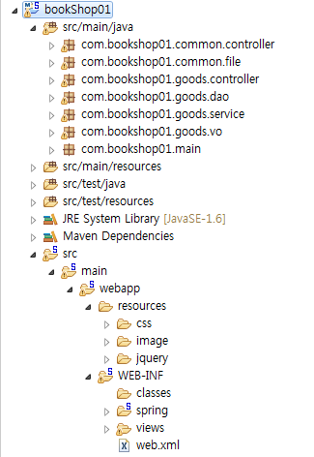

Slide 10
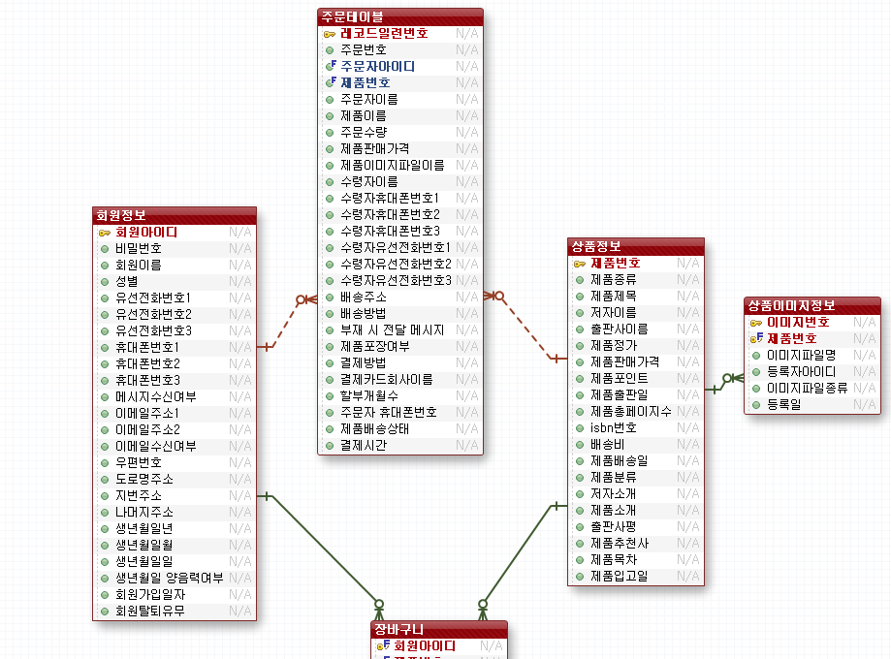
데이터 베이스 구조

